Slide 1
সূচি পত্র
ধন্যবাদ
স্বাগতম
বাড়ির কাজ
পরিচিতি
মূল্যায়ন
শ্রেণি পরিচিতি
দলগত কাজ
মানসিক
জোড়ায় কাজ
ছবি
একক কাজ
পাঠ ঘোষনা
আচরণিক উদ্দেশ্য
ছবি
PRIVIEW
HOME
NEXT

Slide 2
স্বাগতম

Slide 3
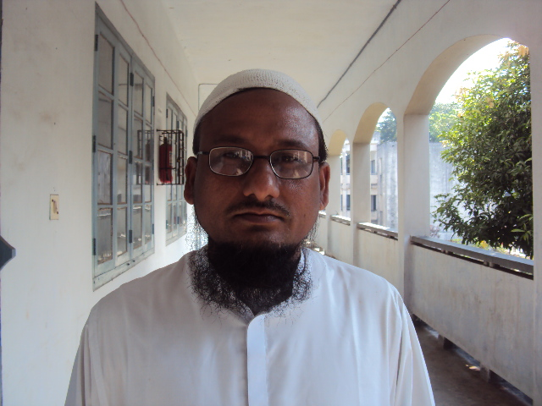
মোঃ নূরুল আমিন
সহকারি শিক্ষক
চিনামূড়া এল,এন উচ্চ বিদ্যালয়
দাউদকান্দি,কুমিল্লা।
মোবাইল নং ০১৮১১১৪৮৬১০
Email-nurulamin523@yahoo.com

Slide 4
শ্রেণিঃ-৬ষ্ঠ
বিষয়ঃ- ইসলামশিক্ষা
অধ্যায়ঃ- ৩য়
সময়ঃ-৪০মি
তারিখঃ-২৪/১১/১২

Slide 5
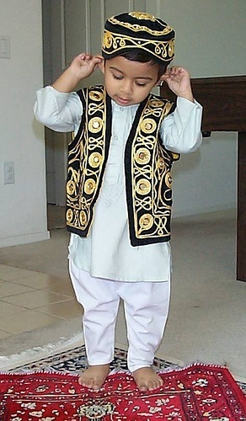

Slide 6
সালাত

Slide 7
আচরনিক উদ্দেশ্য
এই পাঠ শেষে শিক্ষার্থীরা............
সালাতের অর্থ ও গুরুত্ব বলতে পারবে
সালাত আদায়ের নিয়ম বলতে পারবে
জামাতে সালাত আদায়ের ফজিলত বর্ণনা করতে পারবে।

Slide 8
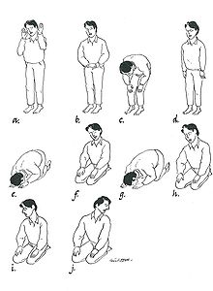
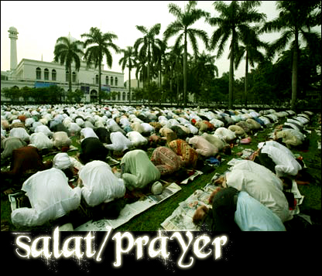
সালাত আদায়ের দৃশ্য

Slide 9
একক কাজ ২মিনিট
৫ ওয়াক্ত সালাতের নাম লিখ।

Slide 10
জোড়ায় কাজ (২মিনিট)
সালাত বলতে কী বুঝায় তা লিখ।

Slide 11
দলগত কাজ (৫মিনিট)
৮লাইনে সালাতের গুরুত্ব লিখ।

Slide 12
মূল্যায়ন(৫মি)
সালাত অর্থ কী? বল
২ রাকাত সালাত আদায় করে দেখাও।

Slide 13
বাড়ির কাজ
সালাতের গুরুত্ব ১০ লাইনে লিখে আনবে।

Slide 14
ধন্যবাদ

